Slide 1
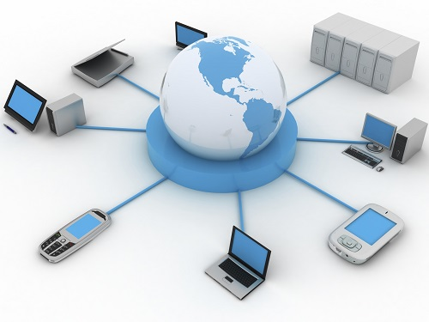
CHỦ ĐỀ 2. MẠNG MÁY TÍNH VÀ INTERNET BÀI 4: MẠNG MÁY TÍNH

Slide 2
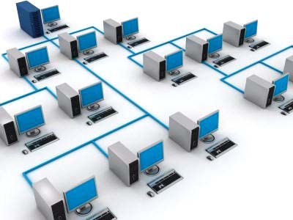
1. Mạng máy tính là gì?
- Đặc điểm chung của các mạng lưới là kết nối và chia sẻ.
- Có mạng vận chuyển theo một chiểu và có mạng vận chuyển hai chiểu.
- Hai hay nhiều máy tính và các thiết bị được kết nối để truyền thông tin cho nhau tạo thành một mạng máy tính.
- Lợi ích của mạng máy tính: Người sử dụng có thể liên lạc với nhau để trao đổi thông tin, chia sẻ dữ liệu và dùng chung các thiết bị trên mạng.
- Mạng máy tính kết nối với nhau bằng dây dẫn mạng hoặc không dây
- Mạng máy tính chia sẻ dữ liệu (tài nguyên mếm) và thiết bị (tài nguyên cứng)

Slide 3
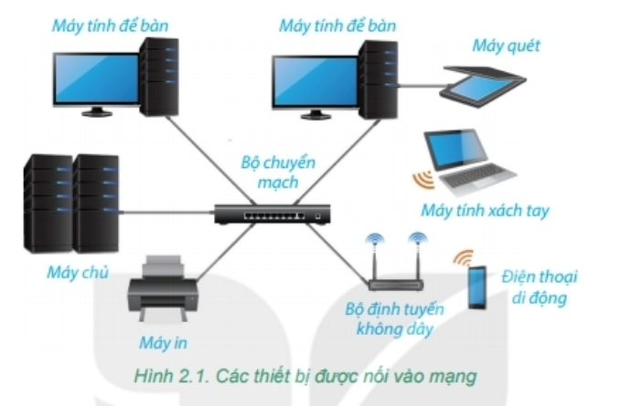
2. Các thành phần của mạng máy tính
- Mạng máy tính được kết nối với nhau bằng đường truyền dữ liệu. (giống như con đường trong mạng lưới giao thông)
- Các thành phần của mạng máy tính gồm: Các thiết bị đầu cuối (máy tính, điện thoại, máy in, máy ảnh,...).
- Các thiết bị kết nối (đường truyền dữ liệu, bộ chia, bộ chuyển mạch, bộ định tuyến,...).
- Phần mềm mạng (ứng dụng truyền thông và phần mềm điều khiển quá trình truyền dữ liệu.
- Đường truyền không dây có nhiều ưu điểm hơn vì các thiết bị trong mạng có thế linh hoạt thay đổi vị trí mà vẫn duy trì kết nối mạng.

Slide 4
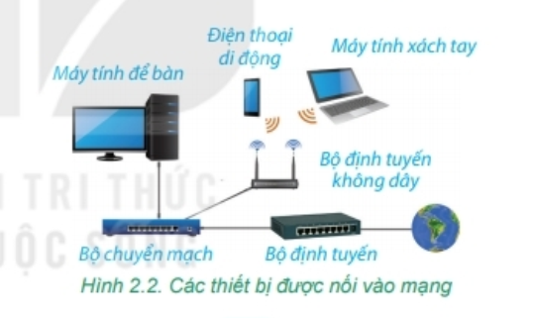
HOẠT ĐỘNG LUYỆN TẬP
Em hãy chọn phương án đúng.
Máy tính kết nối với nhau để:
A. Chia sẻ các thiết bị
B. Tiết kiệm điện
C. Trao đổi dữ liệu
D. Thuận lợi cho việc sửa chữa.
2. Em hãy chọn các phương án đúng.
Thiết bị có kết nối không dây ở hình 2.2 là:
Máy tính để bàn
B. Máy tính xách tay
C. Điện thoại di động
D. Bộ định tuyến

Slide 5
HOẠT ĐỘNG VẬN DỤNG
Vận dụng các kiến thức đã học giải quyết 2 tình huống sau:
? TH1: Phòng thư viện của trường có 5 máy tính cần kết nối thành một mạng. Có thế có nhiêu cách kết nối ví dụ như Hình 2.3 sgk.
Em hãy vẽ hai cách khác để kết nối chúng thành một mạng.
? TH2: Nhà bạn An có điện thoại di động của bố, của mẹ và một máy tính xách tay đang cùng truy cập mạng Internet. Theo em, các thiết bị đó có đang được kết nối thành một mạng máy tính không? Nếu có, em hãy chỉ ra các thiết bị đầu cuối và thiết bị kết nối.
- Các thiết bị được kết nối thành mạng.
- Thiết bị đầu cuối gồm hai điện thoại thông minh và một máy tính xách tay.
- Thiết bị kết nối bao gồm modem hoặc bộ định tuyến, dây dẫn

